Slide 1

Sistema de Gestión de Clínica
Lukas Häring García
Francisco José Molina Sánchez
Adra Sánchez Ruiz
José Luis Pedraza Román
Pedro Serrano Pérez

Slide 2

Disparadores
1

Slide 3

Primer disparador
Adra Sánchez Ruiz
CREATE OR REPLACE TRIGGER soliCitaFechaAnterior
BEFORE INSERT OR UPDATE ON Cita
BEGIN
IF new.Fecha <= SYS_DATE THEN
RAISE_APPLICATION_ERROR(30000,’No puede solicitar cita antes de hoy’);
END IF;
END;

Slide 4
Segundo disparador
Francisco José Molina Sánchez
CREATE OR REPLACE TRIGGER actualizarNomina
AFTER INSERT OR DELETE ON Cliente
FOR EACH ROW
BEGIN
IF INSERTING THEN
UPDATE Profesional+Asignacion SET Nomina = Nomina + 10000/Nomina;
ELSE
UPDATE Profesional+Asignacion SET Nomina = Nomina - 10000/Nomina;
END IF;
END;

Slide 5
Tercer disparador
Lukas Häring García
CREATE OR REPLACE TRIGGER serviciosNocturnos
BEFORE INSERT OR UPDATE ON Agenda
BEGIN
IF new.Hora < 07:00:00 OR new.Hora >= 22:00:00 THEN
RAISE_APPLICATION_ERROR(10000,’No puede realizarse un servicio por la noche’);
END IF;
END;

Slide 6
Cuarto disparador
Jose Luis Pedraza Román
CREATE OR REPLACE TRIGGER comprobarBorradoServicio
BEFORE DELETE ON Servicio
DECLARE
nombre varchar2(20);
BEGIN
SELECT NombreServicio INTO nombre FROM Profesional+Asignacion;
IF nombre == old.nombreServicio THEN
RAISE_APPLICATION_ERROR(20000,’No puede borrar servicio asignado’);
ENDIF;
END;

Slide 7
Quinto disparador
Pedro Serrano Pérez
CREATE OR REPLACE TRIGGER sinCitasDomingo
BEFORE INSERT ON Cita
DECLARE
dia_semana varchar2(10);
fecha varchar2(10);
BEGIN
SELECT CONCAT(CONCAT(CONCAT(CONCAT(new.Año,‘/’),new.Mes),‘/’),new.Dia) INTO fecha;
SELECT DATENAME(weekday, TO_DATE(fecha ,‘yyyy/mm/dd’)) INTO dia_semana;
IF dia_semana == ‘Sunday’ THEN
RAISE_APPLICATION_ERROR(40000,’No asignar citas en Domingo’);
ENDIF;
END;

Slide 8

Instalación y configuración de la herramienta
2

Slide 9



Herramientas que hemos considerado

Slide 10

Dolibarr
Ventajas:
ERP completo
Instalación sencilla
Módulos de agenda, usuarios y servicios ya creados
¿Por qué no lo hemos elegido?
Dificultad a la hora de conectar el sistema a la web
Falta de documentación

Slide 11

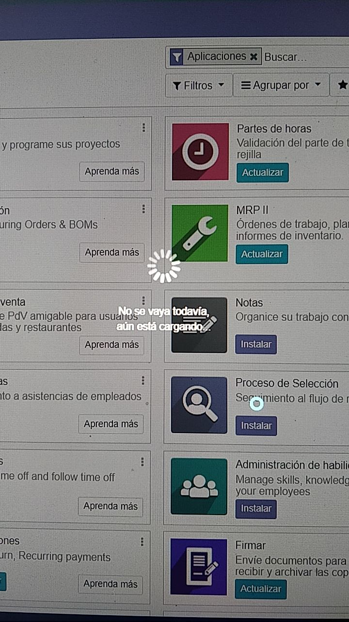
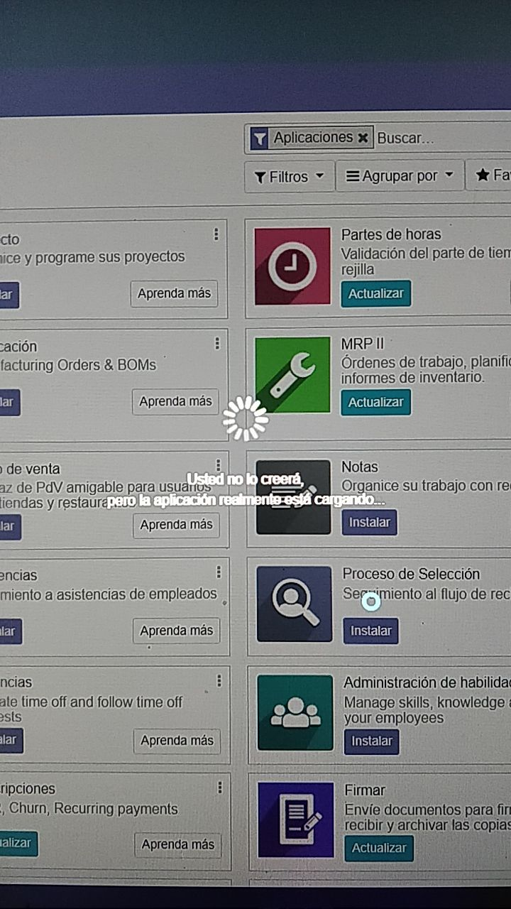
Odoo
Ventajas:
ERP completo, similar a Dolibarr
¿Por qué no lo hemos elegido?
Dificultad en la instalación

Slide 12


¿Por qué hemos elegido 000webhost?
Ofrece hosting gratuito, con PHP y MySQL.
No requiere instalación

Slide 13
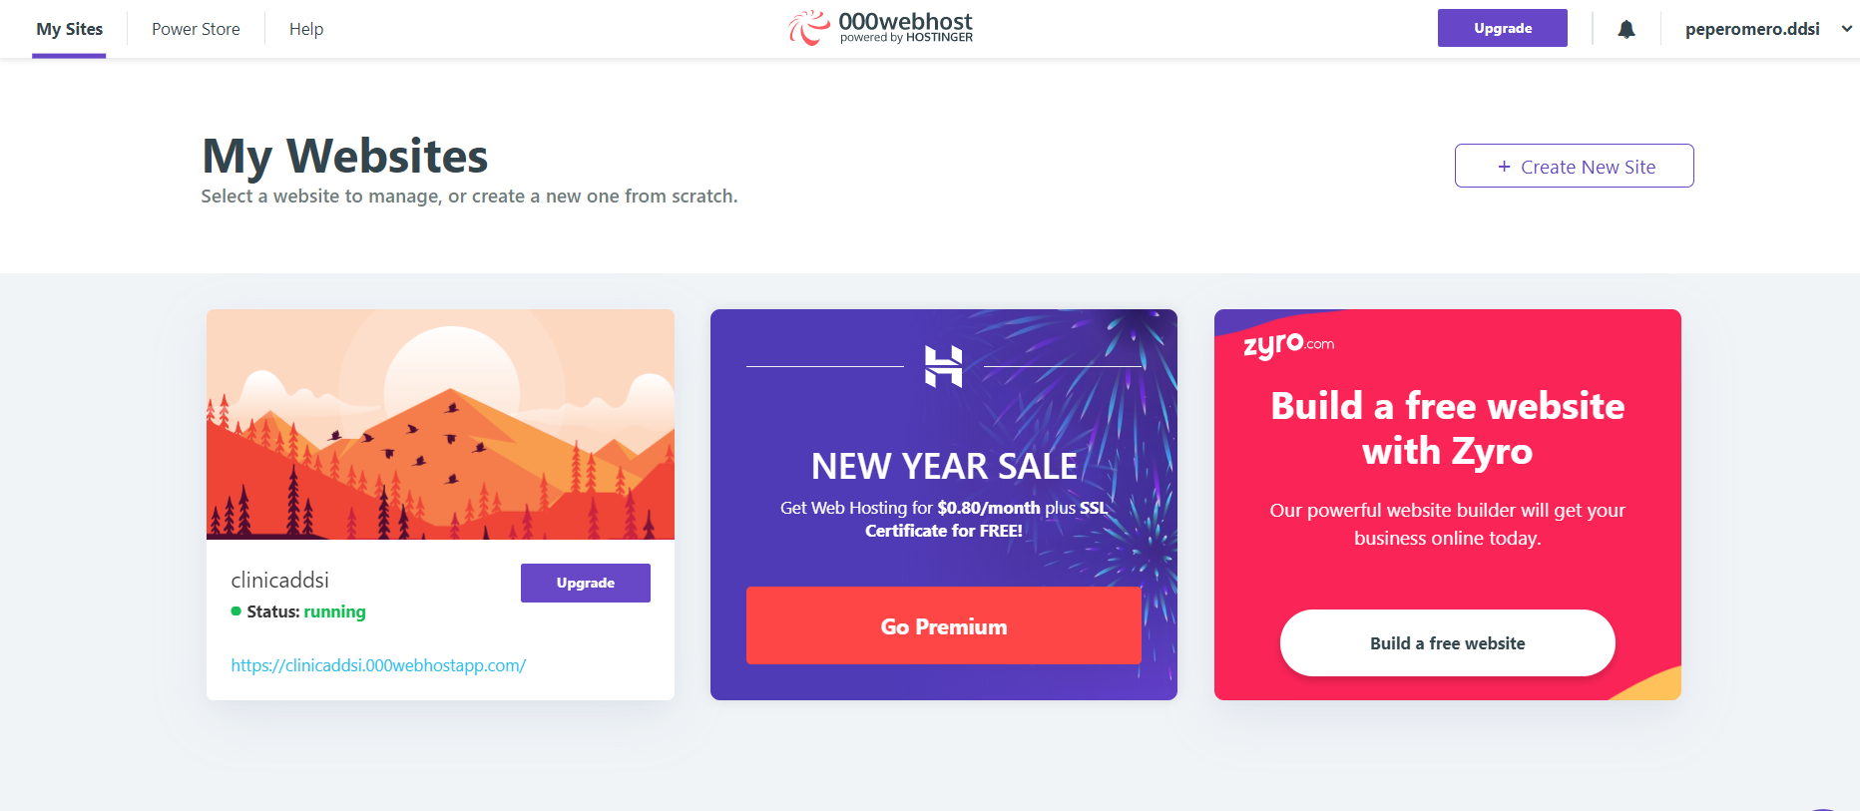
Lista de los sitios web que tenemos en 000webhost

Slide 14
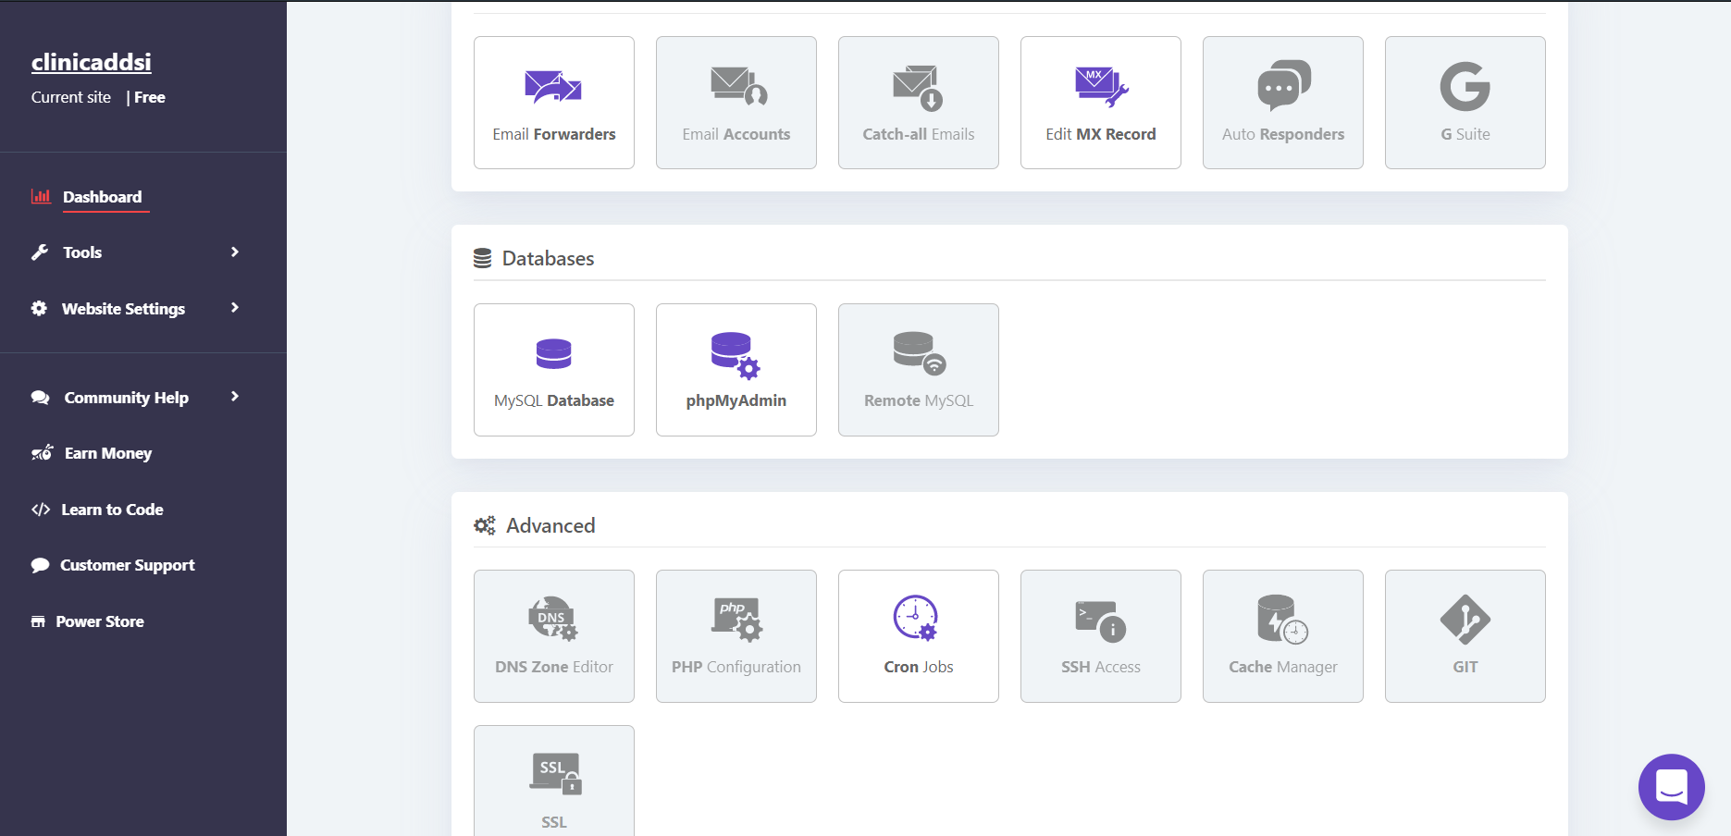
Dashboard de la web en 000webhost: permite acceso a phpMyAdmin y a la B.D.

Slide 15
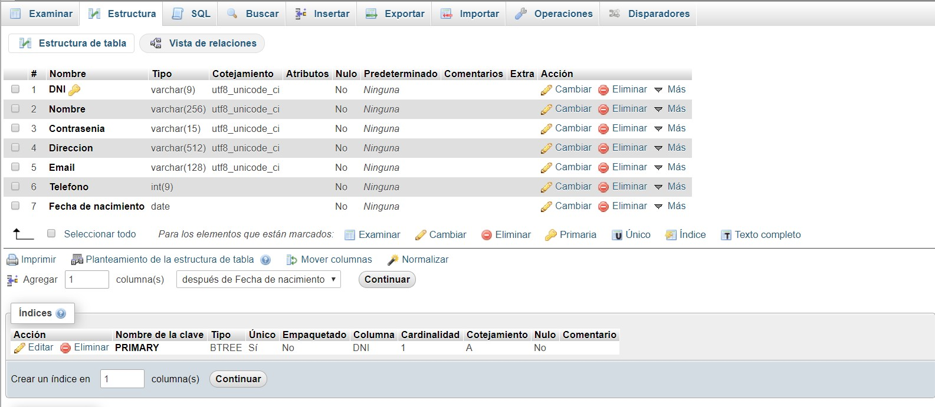
Tabla de Cliente, usando phpMyAdmin

Slide 16
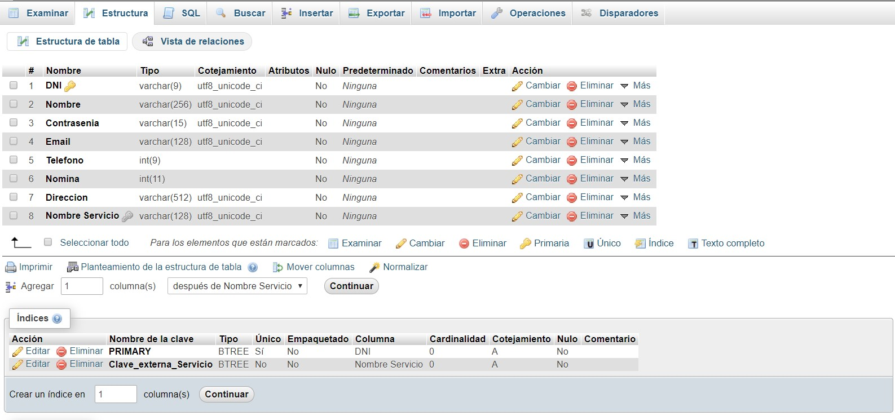
Tabla de Profesional, usando phpMyAdmin

Slide 17
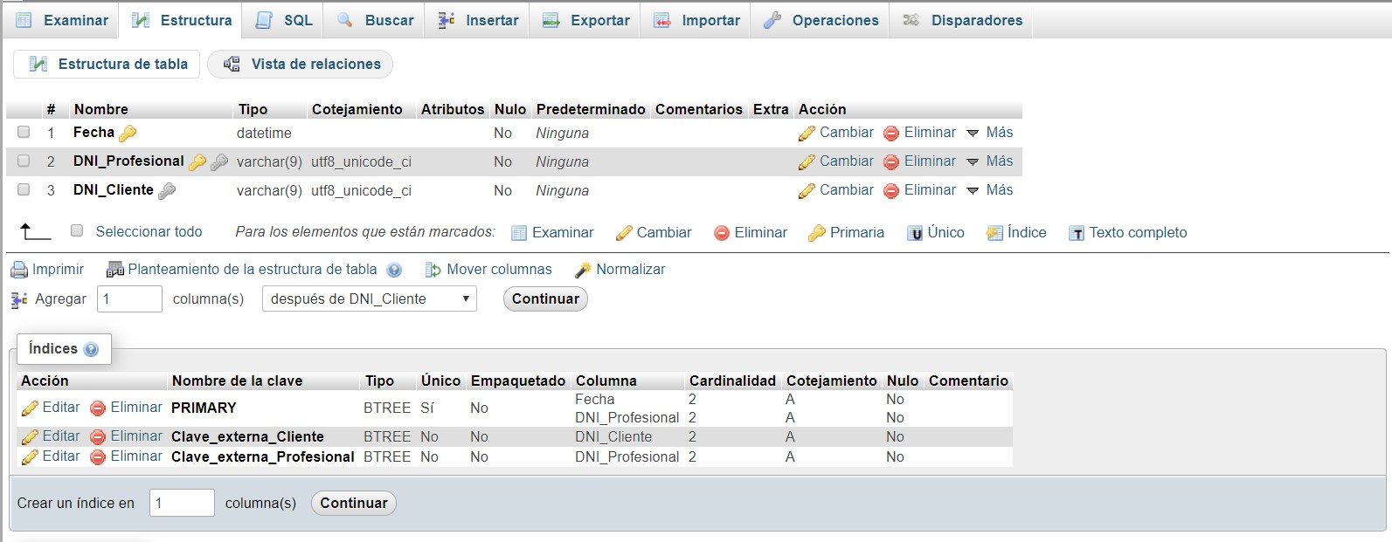
Tabla de Agenda, usando phpMyAdmin

Slide 18
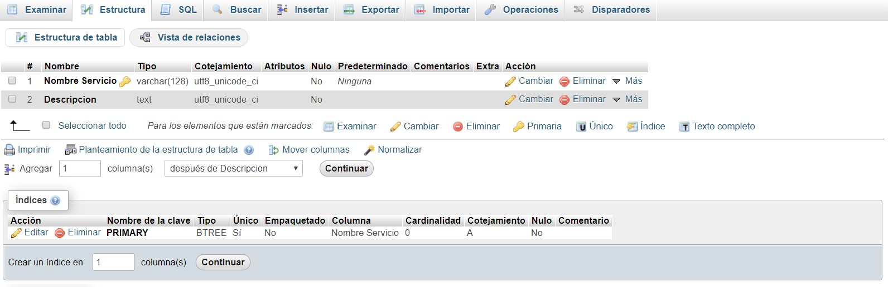
Tabla de Servicio, usando phpMyAdmin

Slide 19




Lenguajes de diseño y desarrollo utilizados: php, html, css y Js

Slide 20

Inconvenientes de 000webhost
Es un servicio de hosting gratuito, útil para comenzar un sitio web, pero cuando la cantidad de visitas incrementa no es viable. Comparado con un hosting de pago, 000webhost ofrece:
Menor capacidad
Menor ancho de banda
Peor soporte
Menor estabilidad

Slide 21
Inconvenientes de 000webhost
Al ser un servicio de hosting gratuito, lamentablemente se utiliza para montar sitios de phishing y scam Requieren revisiones manuales Downtime

Slide 22
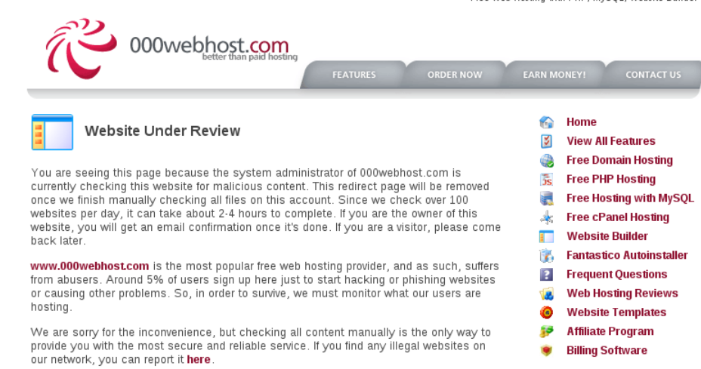
Inconvenientes de 000webhost

Slide 23

Capturas sitio web
3

Slide 24
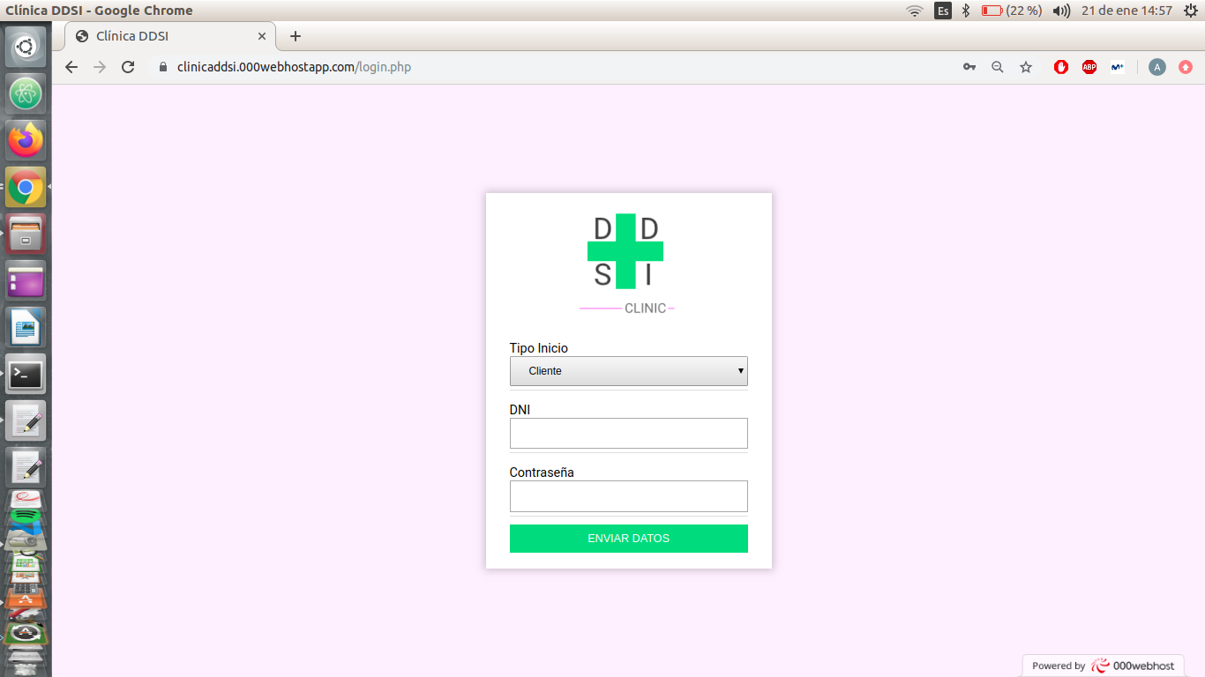
Inicio

Slide 25
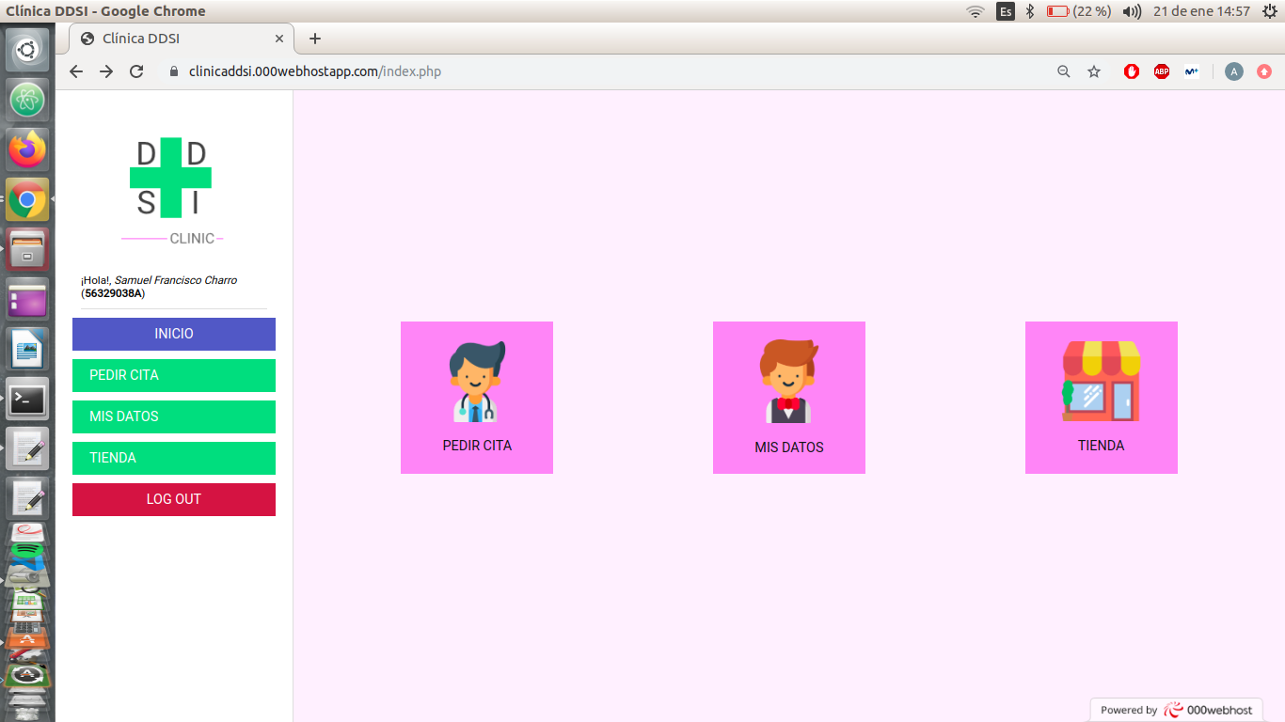
Página principal cliente

Slide 26
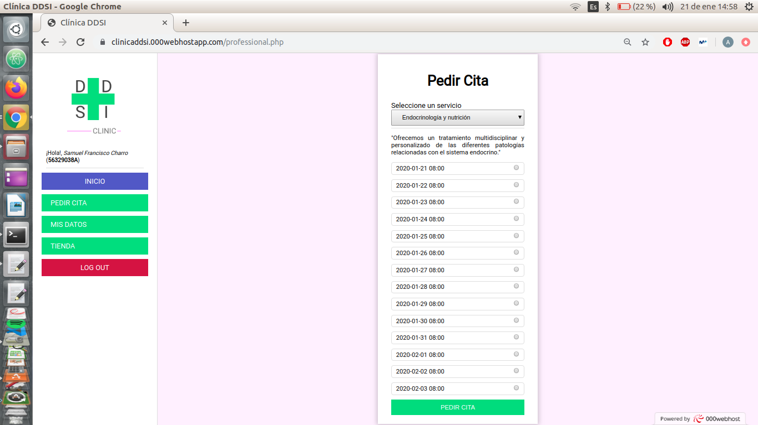
Pedir cita

Slide 27
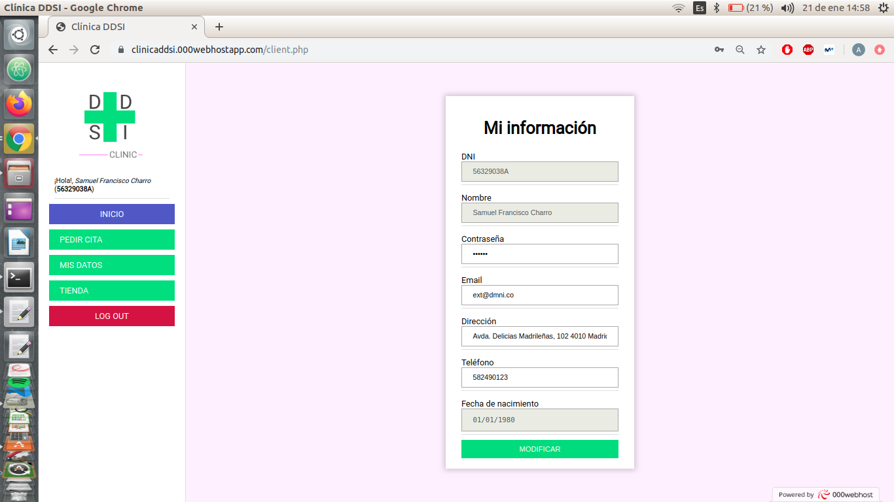
Datos cliente conectado

Slide 28
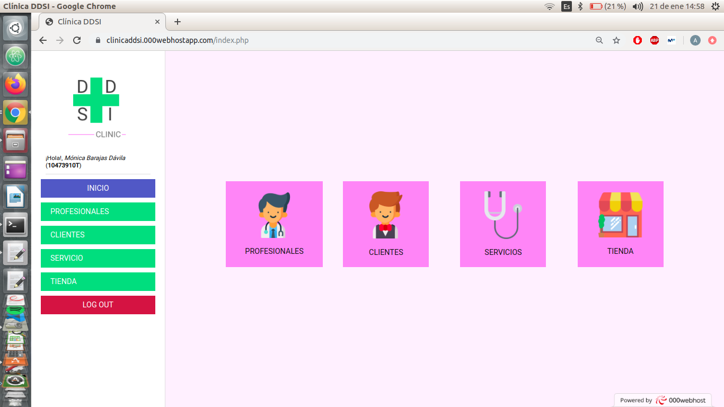
Página principal profesional

Slide 29
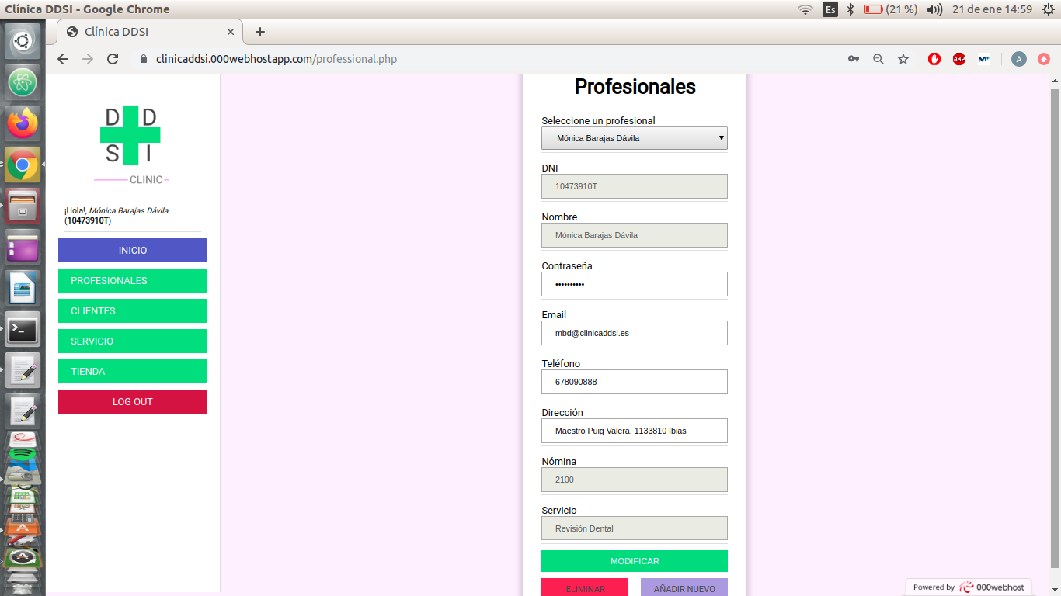
Datos profesionales

Slide 30
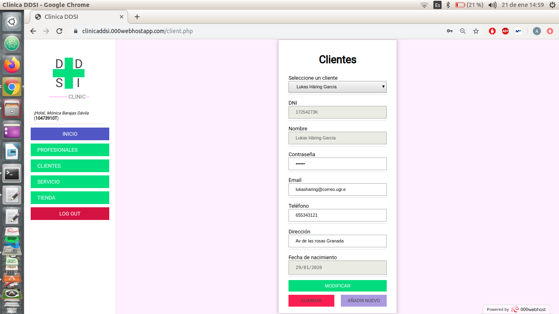
Datos clientes

Slide 31
Datos para probar el sistema
Web: clinicaddsi.000webhostapp.com
Ejemplo Cliente
Usuario: 17254273K
Constraseña: 123456
Ejemplo Profesional
Usuario: 10473910T
Constraseña: barajas800

Slide 32
Acceso a base de datos y ficheros
Entrar en : https://es.000webhost.com
Iniciar sesión con el correo peperomero.ddsi@gmail.com y la contraseña *******.
Con el ratón sobre clinicaddsi y pinchar en Manage Website.
Base de datos: Tools/Database Manager -> Manage -> PhpMyAdmin
En la página, seleccionar la base de datos id12262959_clinicaddsi.
Ficheros: Tools/File Manager -> Upload Files

Slide 33
Sistema de Gestión de Clínica

